Slide 1
2D Game Programing 개발 프로젝트 2차발표
2013180044 게임공학과
최진호

Slide 2
목차
게임 컨셉
게임 실행 흐름
개발 범위
진행 상황
Github 커밋

Slide 3
횡스크롤 캐쥬얼 런 게임 - 장애물을 피해 점수를 획득하라!!
게임 컨셉임 컨셉
■ 점프키와 부스터키를 이용해 캐릭터를 조종
■ 장애물과 아이템을 생성해 체력감소 및 점수 획득

Slide 4
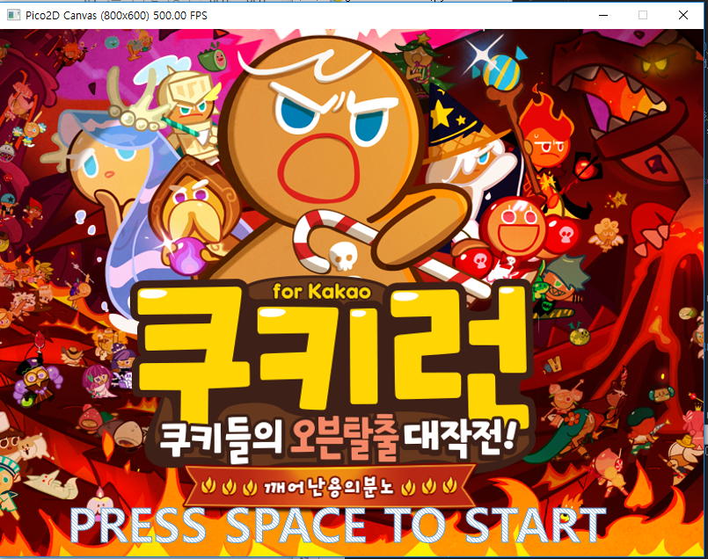
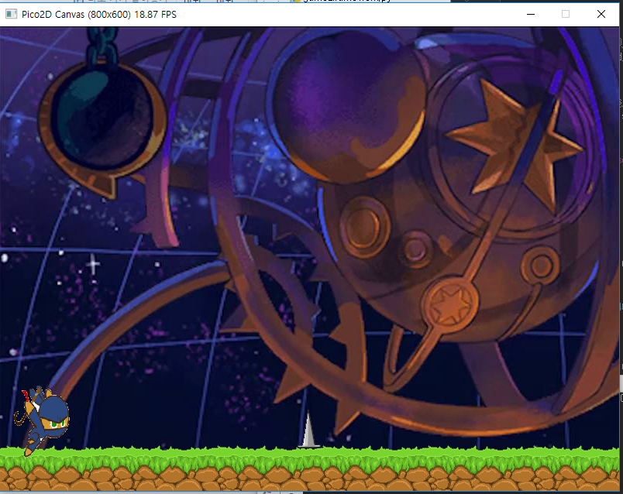
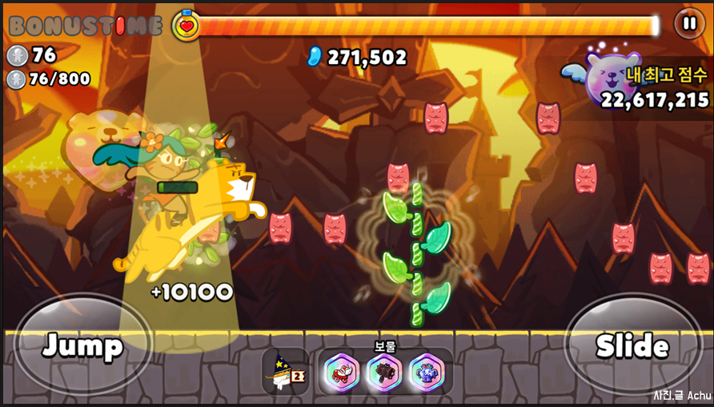
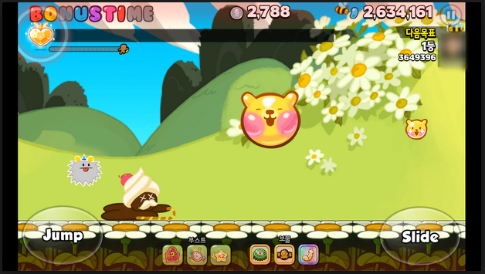
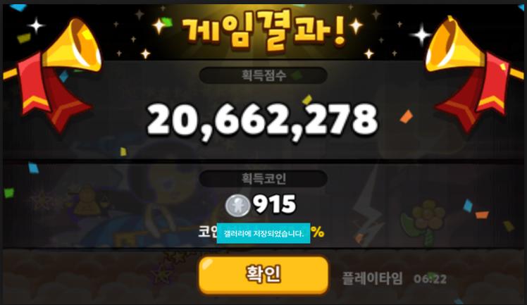
게임 실행 흐름
게임 시작 화면
게임 메인 화면
■ 점프와 부스터를
이용해 점수 획득
■ 체력이 없으면 게임 종료
■ 게임 종료 후
점수 출력

Slide 5
게임 개발 범위
내용 | 최소범위 | 추가범위
캐릭터 컨트롤 | 키보드를 통한 캐릭터의 점프 | 슬라이드, 2단점프
캐릭터 기술 | 부스터 사용시 장애물 무시 | 부스터의 쿨타임과 다른 기술 구성
맵 | 1개 맵으로 스테이지 구성 | 추가적인 맵 구성 및 월드선택과 그에 따른 스테이지
장애물 | 점프를 필요로 하는 장애물 | 슬라이드를 필요로 하는 장애물, 다른 패턴의 장애물
난이도 | 스테이지가 올라갈수록 장애물 충돌 시 체력 많이 감소 | 스테이지 올라갈수록 다양한 패턴의 장애물 구성
게임기능 | 장애물 통과 시 점수 획득 부스터 사용 후 장애물 충돌 시 점수 획득 시간 지날수록 체력 감소 장애물 충돌 시 체력 감소 스테이지 클리어 시 체력 회복 | 스테이지 올라갈수록 장애물 충돌 시 체력 대폭 감소 스테이지 올라갈수록 시간이 지남에 따라 체력 많이 감소 체력에 대한 세부적인 수치 조정
사운드 | 캐릭터의 점프, 부스터, 충돌, 배경음악 등 개발 시 필요한 사운드 추가
애니메이션 | 캐릭터의 점프, 부스터, 게임종료 등

Slide 6
진행 상황임 컨셉
1주차 | 리소스 수집 | 제작할 게임에 필요한 리소스 수집
2주차 | 게임 캐릭터 구성 | 캐릭터의 움직임, 점프 구현
3주차 | 배경 구성 | 기본적인 배경과 배경 움직임 구현
4주차 | 장애물 구성 | 스테이지에 맞는 장애물 구현

Slide 7
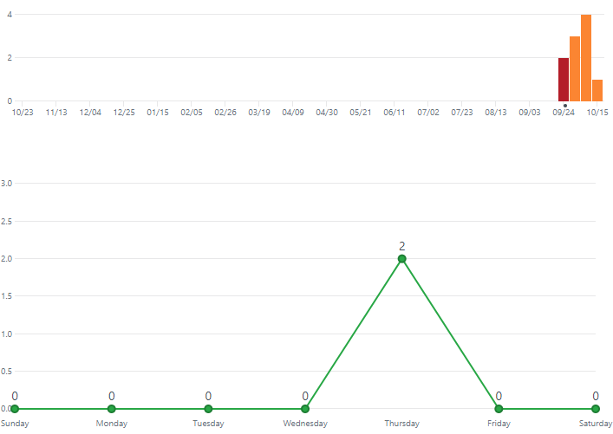
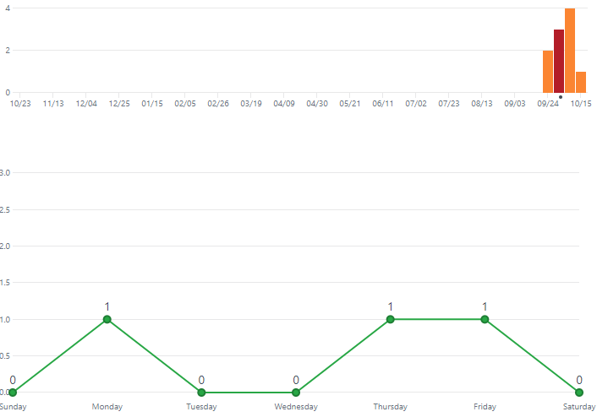
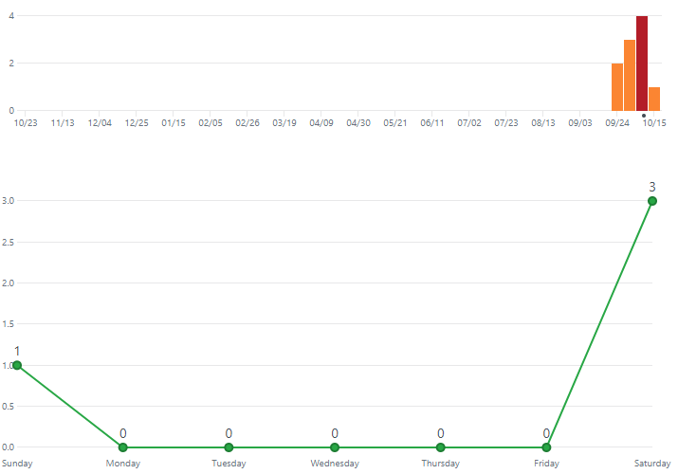
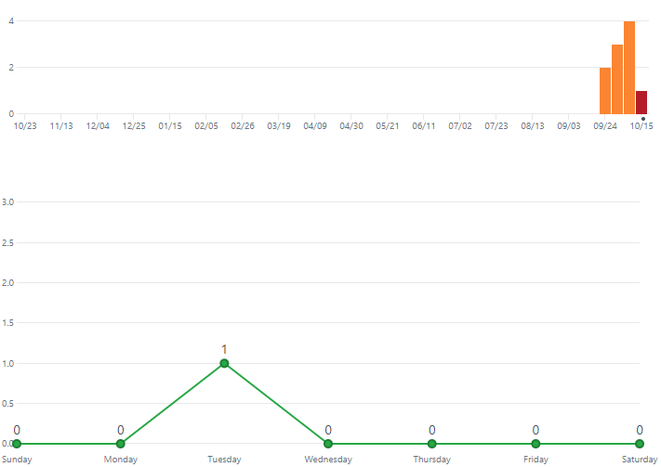
Github 커밋컨셉

